Slide 1
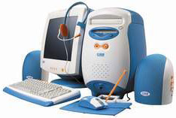
高级操作系统
许 宏 丽 计算机与信息技术学院

Slide 2
课程介绍
Why This Course?
Learned its principle、used OS
Operations are everywhere!
PC、Mobile equipment、Cloud System
What is Advanced operating system?
Analyze kernel data structures and code
try to make yourself operating system

Slide 3

本课程的教学安排
教学目标
参考教材
教学内容
教学环境与学时分配
考核标准
学习方法

Slide 4
教学目标
基础要厚、能力要强、学以致用
课程的核心
基本理论 —— 基本技能
总体目标
从研究的角度认识、理解操作系统理论
培养设计与实现操作系统的能力

Slide 5
能力培养
第1层，熟练使用至少一种GNU操作系统
第2层，全面理解和熟练运用操作系统原理
第3层，能够设计实现操作系统组成模块
第4层，了解开发操作系统的技术

Slide 6
参考教材
须德 等编著.
Unix操作系统基础教程. 人民邮电出版社, 2009
孟庆昌 等编著.
UNIX 教程. 电子工业出版社, 2000
Marc J. Rochkind 著.
高级UNIX程序设计(影印版). 清华大学出版社, 2006
Uresh Vahalia著.
UNIX系统内幕(英文版). 人民邮电出版社. 2003

Slide 7
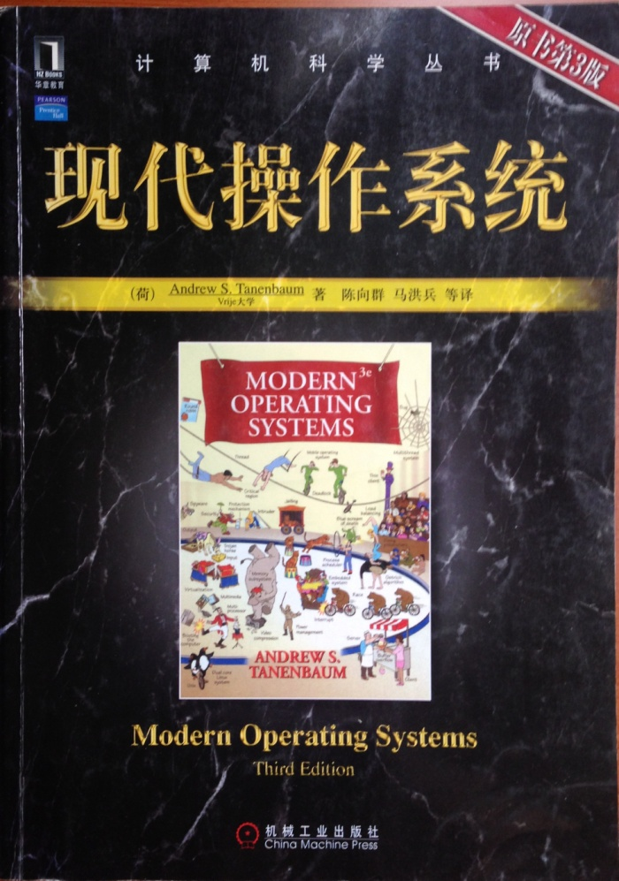
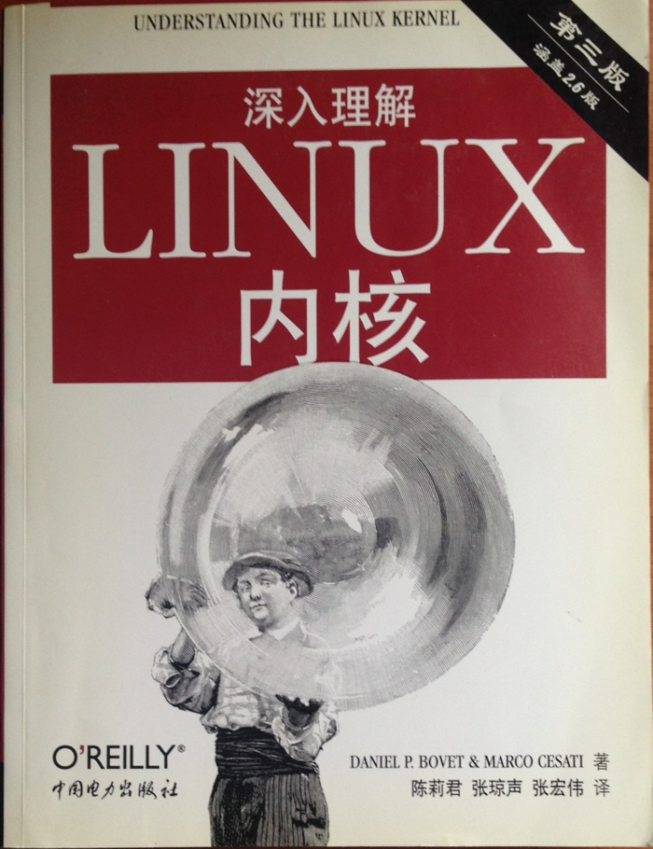
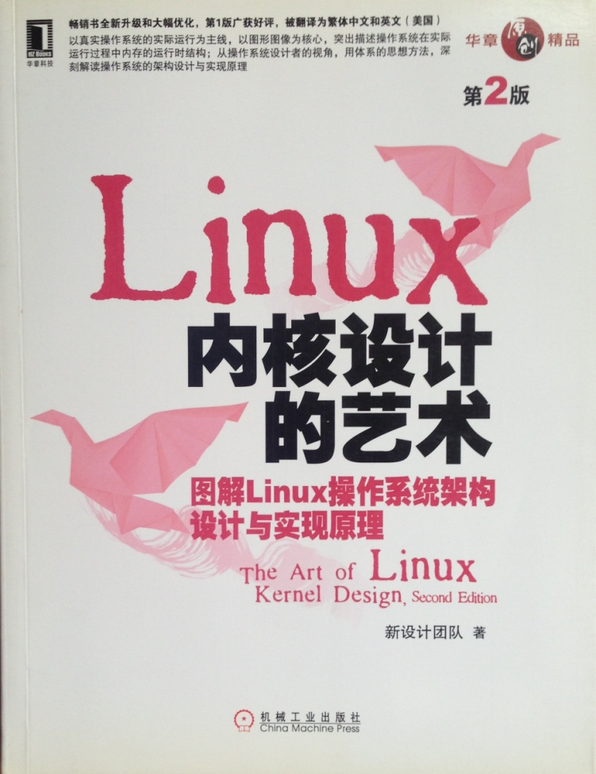
参考教材
深入体会操作系统
Linus Torvalds and David Diamond.
JUST FOR FUN: The Story of an Accidental Revolutionary

Slide 8
教学内容
基础理论
教学实践

Slide 9
理论教学
1、操作系统概述
2、 UNIX进程
3、文件系统
4、设备管理
技能教学
1、Linux基本命令
2、Bshell编程
3、Bshell高级编程

Slide 10
实践训练
实验1 Linux的安装与性能评价
实验2 UNIX基本命令
实验3 Linux内核模块的编写
实验4 Linux系统调用的编写
实验5 Linux进程调度算法
实验6 Bshell编程
实验7 pipe机制实现进程信息交换
实验8 类ex2文件系统的设计与实现

Slide 11
教学环境与学时分配
总 学 时：32 学时
基础理论：24学时
实 验：8学时(课内)+16学时(课外)
讲 课：YF610
上 机：综合实验室
研究生机房 个人电脑

Slide 12
教学考核
实验考核（60%）
实验一 认识理解Linux架构、掌握shell编程 （20）
实验二 Linux进程调度与管理分析与测试 （20）
实验三 文件系统的设计与实现 （20）
知识考试（40%）
内容：课程所学习的基本概念与知识。

Slide 13
奖惩条例
学术诚实
作业抄袭, 取消成绩 。
奖励
完成选作内容、作业有所创新。
开发一个简易操作系统，免除听课、实验作业。

Slide 14
作业评价指标
评分标准（5级）
源代码实现实验目标，实验流程截图详细，有较好的实验结果分析，实验报告完整，有自己的观点和创新 | 5
源代码实现实验目标，有实验流程截图，有实验结果分析，实验报告完整 | 4
源代码基本实现实验目标，无实验流程截图或无实验结果分析，实验报告较为完整 | 3
源代码基本实现实验目标，无实验流程截图，无实验结果分析，实验报告简陋 | 2
源代码简陋，无实验流程截图，无实验结果分析，实验报告简陋 | 1
有抄袭嫌疑(超过70%相似) | 0
所有引用注明出处。杜绝直接引用Wiki与百度词条。

Slide 15
作业评价细则
按照实验要求完成相关项目（60%）
对实验数据和结论有评价分析（20%）
良好的团队组织与协调管理（10%）
完整的档案文件（10%）
对实验项目涉及的深入或前沿技术有进一步的探索（奖励10%）

Slide 16
学习方法
实践—理论—再实践—再理论
理解之：从不同角度理解OS
质疑之：审慎地看待教材和任何资料
否定之：为什么如此？珍惜遇到的问题
创新之：动手解决问题，实现自己的想法

